Slide 1

Команда 40 Годовой проект на тему:
«Разработка аналитической платформы биржевых событий»
Состав команды:
Иваненков Лев
Карпов Роман
Золотухин Дмитрий
Мосунов Данил
Куратор проекта: Качкин Дмитрий

Slide 2
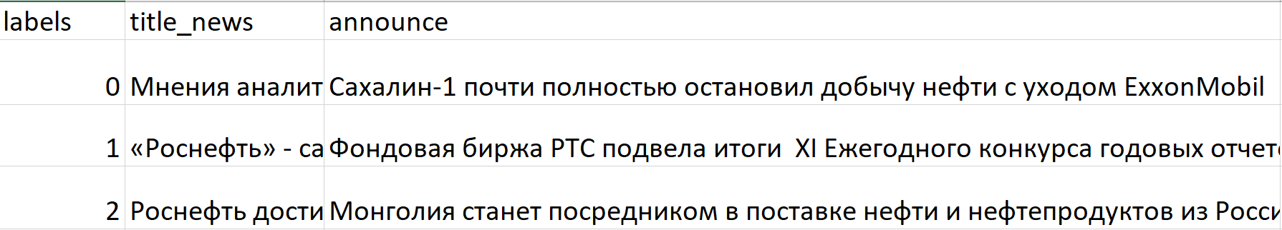
Классификация новостного фона
Сравнение метрик
Данные были размечены на положительные (48%), негативные (34%) и нейтральные (18%). Целевая переменная характеризуется дисбалансом классов;
Проведена предобработка данных: токенизация текста, очистка от стоп-слов, лемматизация. В результате тексты были преобразованы в векторы с помощью TF-IDF;
Для предсказания тональности новостей были построены логистическая регрессия и CatBoost с подбором гиперпараметров при помощи библиотеки Optuna;
В качестве метрик выбраны accuracy и ROC-AUC. Наиболее показательна вторая метрика, так как в данных присутствует дисбаланс классов;
Лучший результат показал CatBoost с ROC-AUC – 0.9227;
Пример разметки новостей

Slide 3
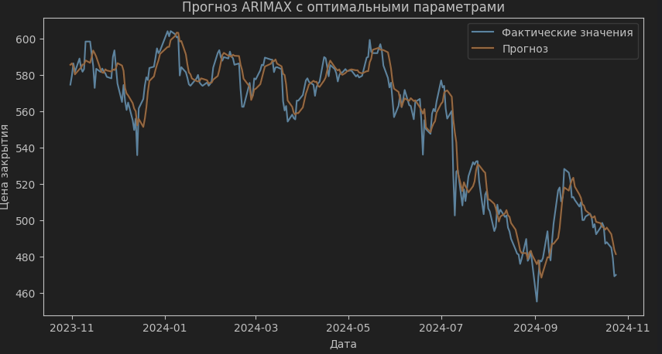
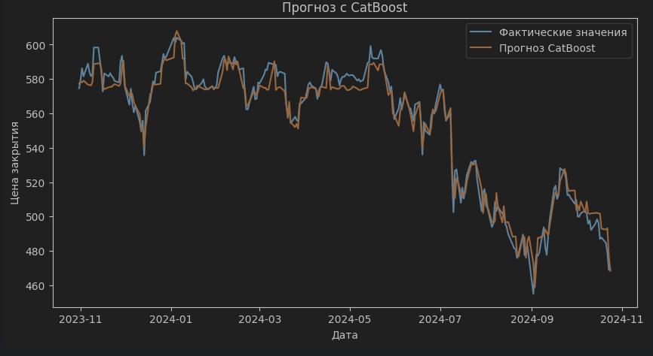
Предсказание временного ряда
Проверка стационарности ряда
Использовались тесты ADF и KPSS. Изначально ряд (цены закрытия) не был стационарен, что видно из высоких p‑value и статистик тестов.
После дифференцирования удалось достичь стационарности: ADF показал очень низкое p‑value, а KPSS подтвердил, что ряд стал стационарным.
Модель ARIMAX
Для подбора параметров (p, d, q) был проведён перебор по AIC. Оптимальной оказалась модель ARIMAX(2,1,1).
Добавлялись экзогенные переменные: скользящее среднее (rolling_mean) и лаги дифференцированного ряда (lag1, lag2).
На тестовой выборке (252 последних дня) модель показала следующие метрики: RMSE: 8.90 MAE: 6.67
Модель CatBoost
Подготовили временные признаки (день, месяц, неделя, год, день недели).
Провели перебор гиперпараметров (глубина, скорость обучения и др.) с помощью кросс-валидации.
Лучшая модель дала на тесте: RMSE: 6.12 MAE: 4.84

